Slide 1
การประเมินผลการฝึกอบรมโดยผู้บังคับบัญชาของอายุแพทย์ที่จบการฝึกอบรมปีการศึกษา

Slide 2
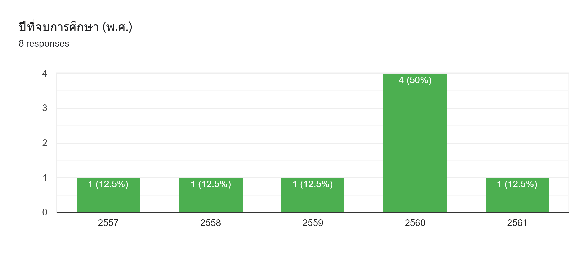

Slide 3
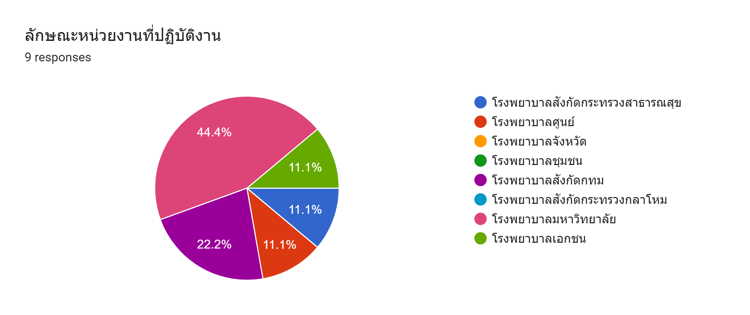
3
3
2
1
3

Slide 4
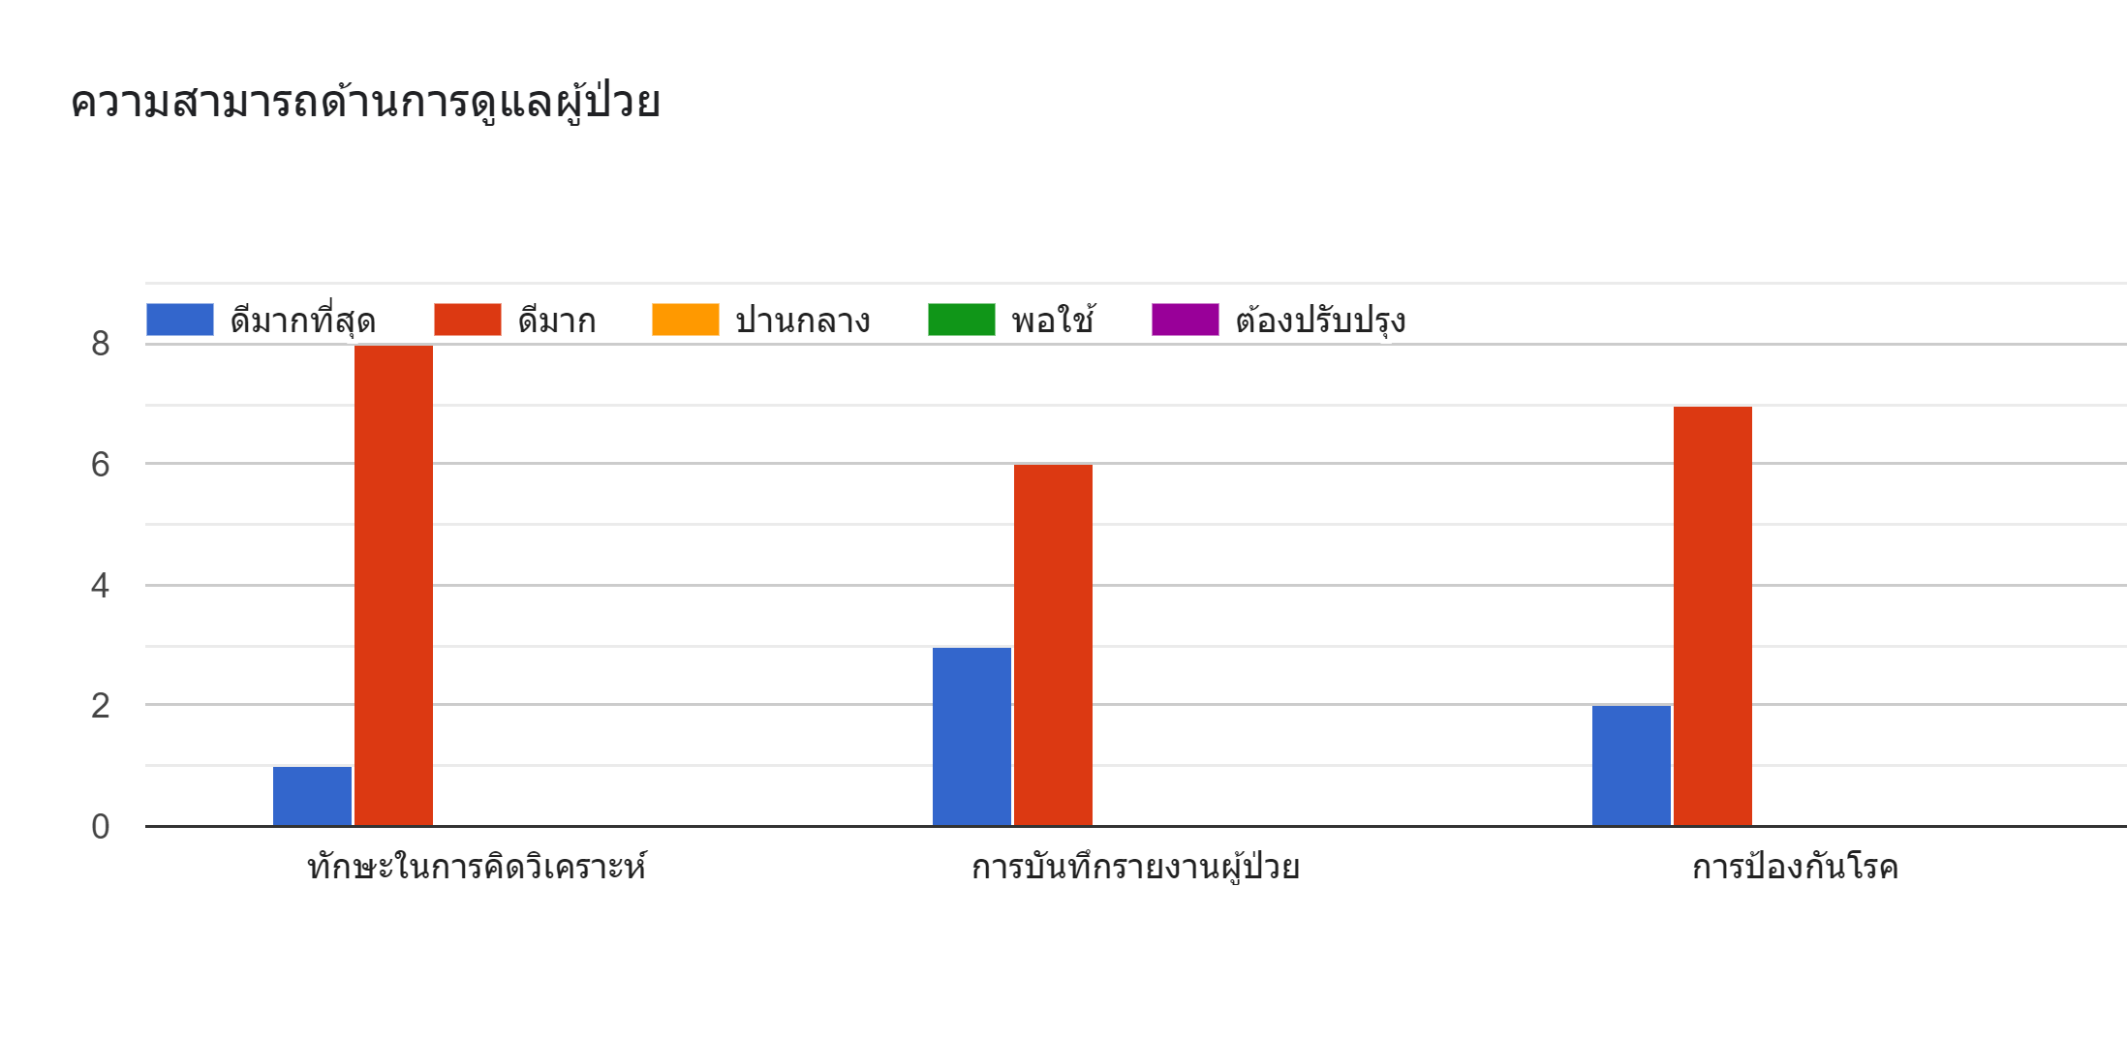

Slide 5
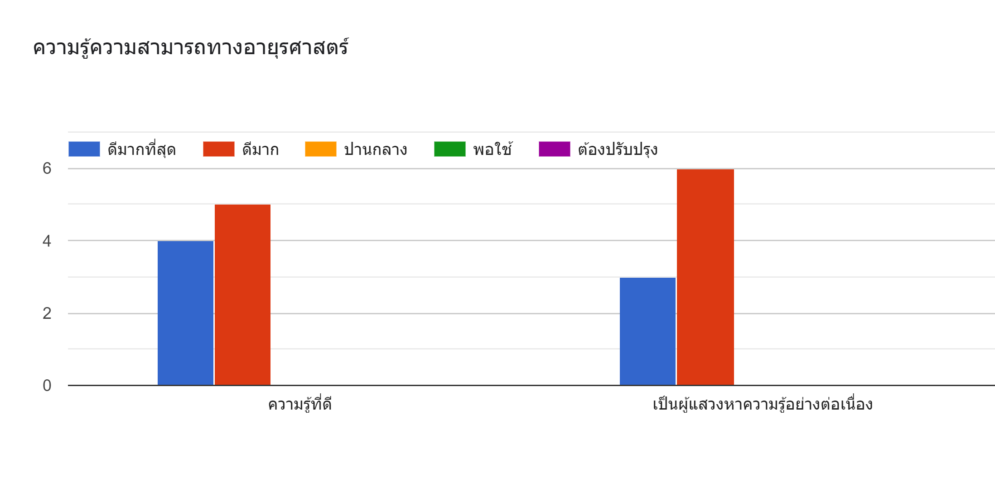

Slide 6
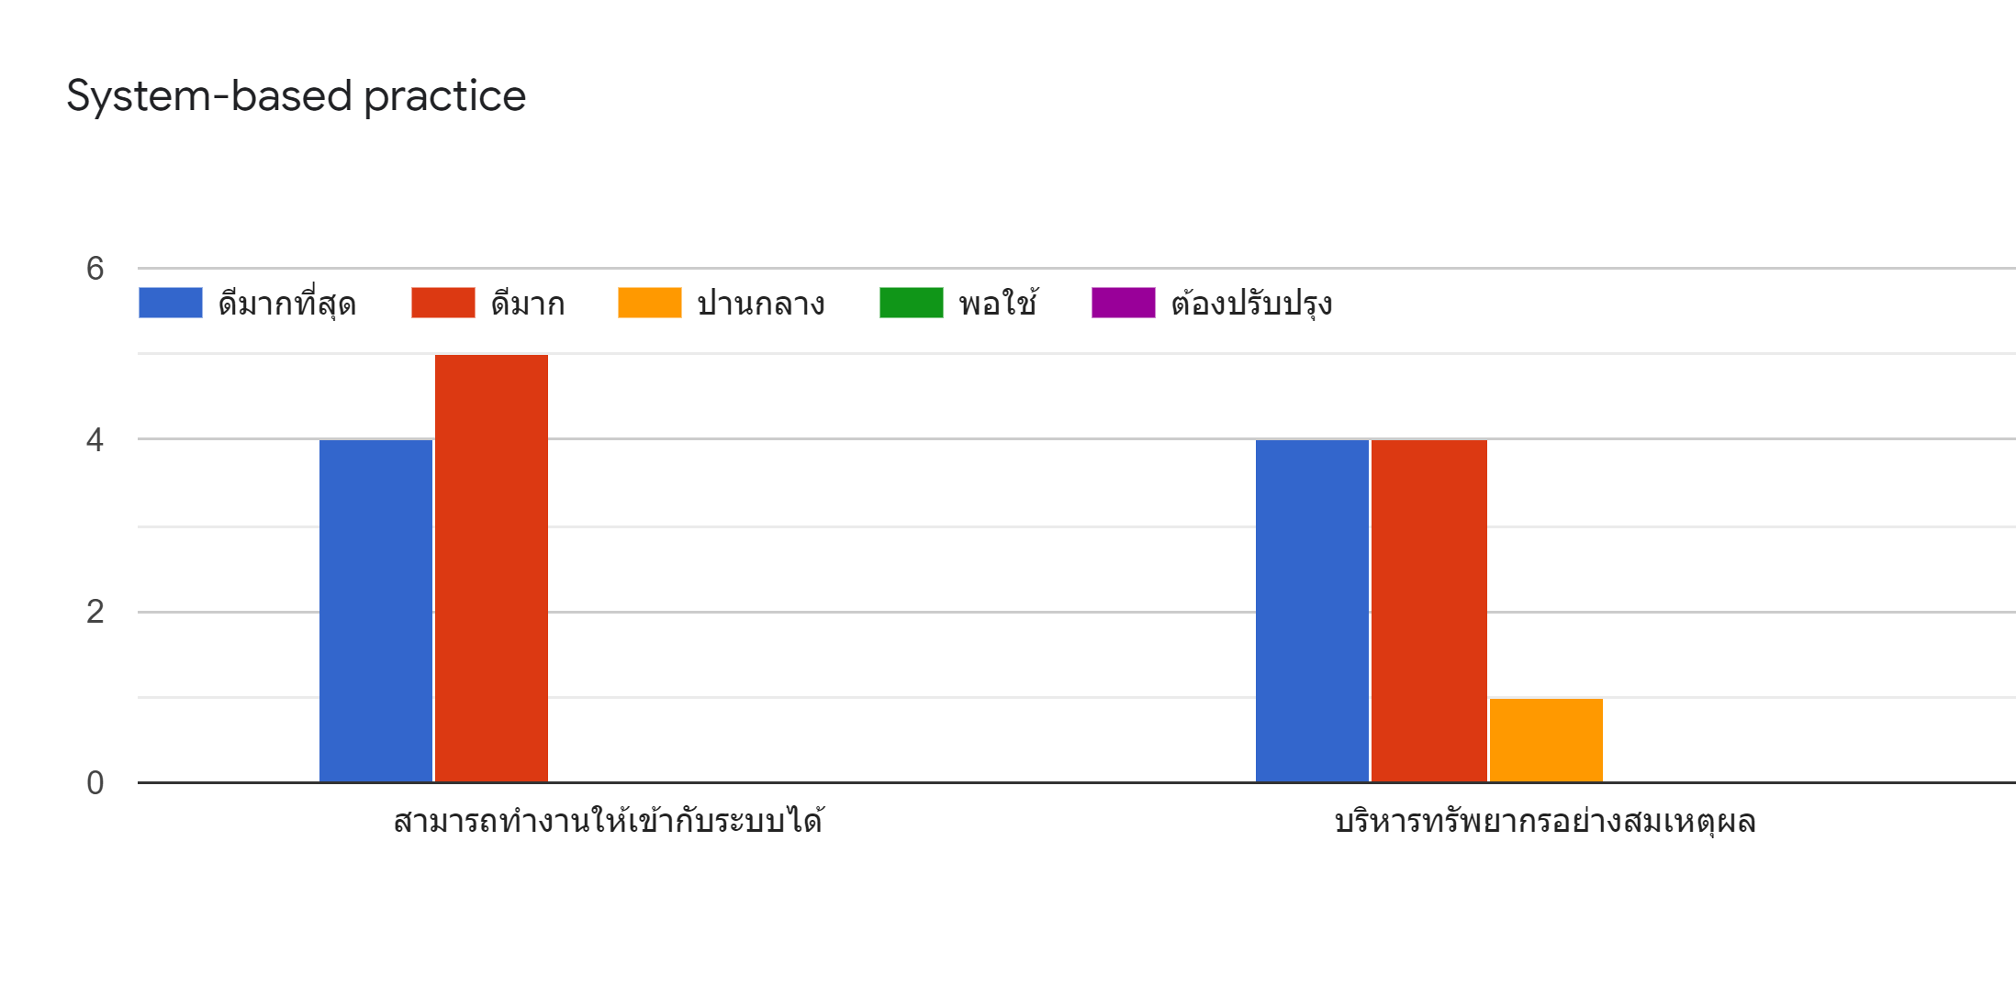

Slide 7
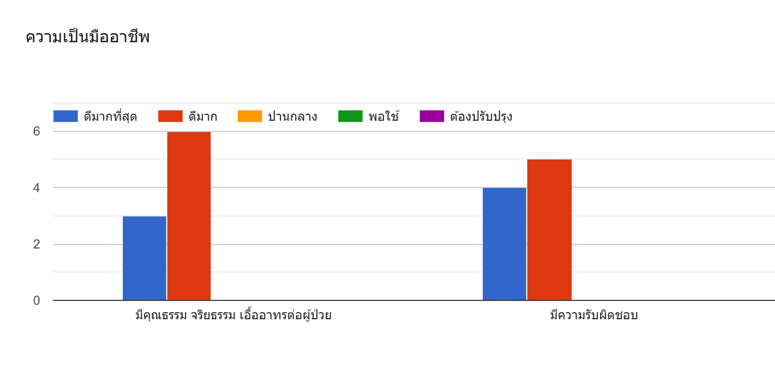

Slide 8
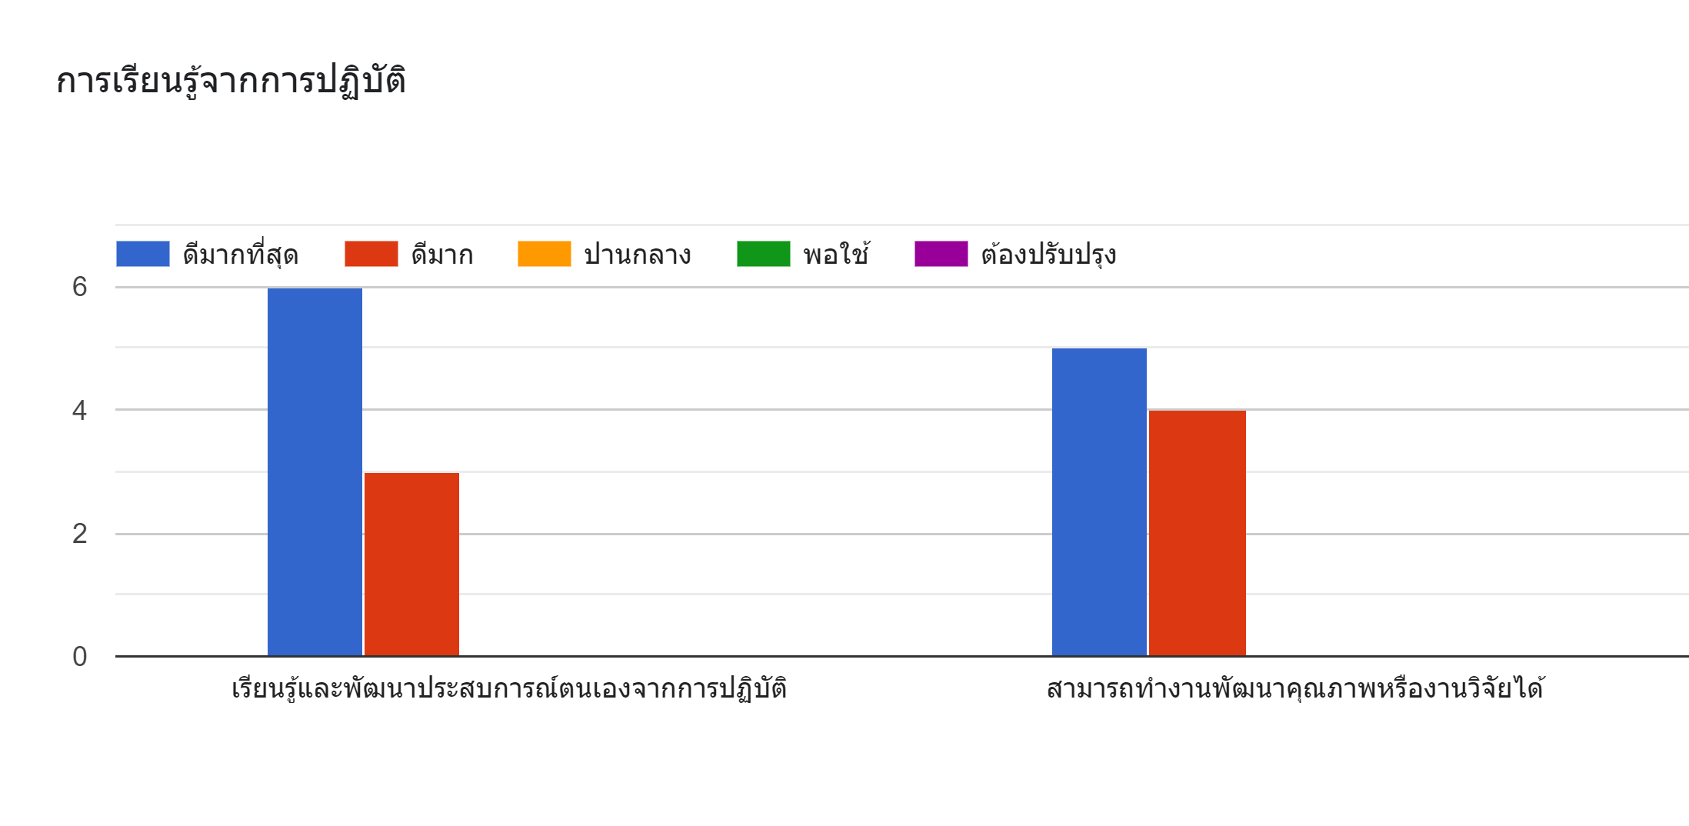

Slide 9
ทักษะความสัมพันธ์ระหว่างบุคคล
ความสามารถในการติดต่อสื่อสาร
การทำงานเป็นทีมสหสาขาวิชาชีพ
ยอมรับฟังความคิดเห็นผู้อื่น
การสอนและถ่ายทอดความรู้
การสื่อสารภาษาต่างประเทศ

